Slide 1

XÂY DỰNG CÁC MICROSERVICES
Môn: Các công nghệ lập trình hiện đại
Giảng viên: Đỗ Như Tài
Lớp: DCT122C5 | TP.HCM, Tháng 03/2026

Slide 2
Phân công công việc
STT | Họ và Tên | MSSV | Trách nhiệm chính
1 | Egawa Masao | 3122411122 | Xây dựng Product Service
2 | Lê Phạm Quốc Việt | 3122411244 | Xây dựng Inventory Service
3 | Nguyễn Trần Trung Thạch | 3122411186 | Tổng hợp và viết báo cáo
4 | Trần Đức Toản | 3122411219 | Xây dựng Order Service

Slide 3


Tổng quan hệ thống
Mục tiêu dự án
Kiến trúc chính
Hiện thực hóa việc tách biệt trách nhiệm giữa các dịch vụ nghiệp vụ cốt lõi.
Hệ thống bao gồm 3 microservices chính: Product, Inventory và Order.
Triển khai các phương thức giao tiếp REST (đồng bộ) và Kafka (bất đồng bộ).
Đóng gói và quản lý hạ tầng bằng Docker Compose để nhất quán môi trường.

Slide 4




Công nghệ sử dụng
Backend
Messaging
Discovery
DevOps
Java (Spring Boot 4) cho RESTful API hiệu năng cao.
Apache Kafka cho truyền tin sự kiện bất đồng bộ.
Netflix Eureka làm trung tâm đăng ký dịch vụ.
Docker & Docker Compose cho containerization.

Slide 5

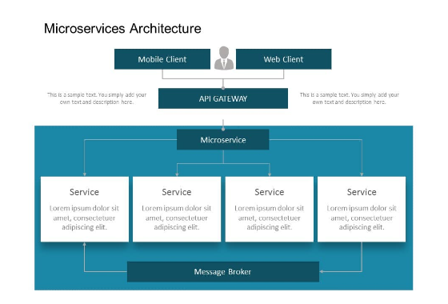
Kiến trúc & Giao tiếp
Cơ chế tương tác
Đồng bộ: OpenFeign & RestClient gọi API nội bộ.
Bất đồng bộ: OrderPlacedEvent được phát lên Kafka topic.
Truy vết: Sử dụng Zipkin & Micrometer để Distributed Tracing.
Chịu lỗi: Resilience4j triển khai Circuit Breaker & Retry.

Slide 6

Dịch vụ Sản phẩm (Product)
Quản lý: CRUD danh mục và thông tin sản phẩm cốt lõi.
Tích hợp: Gọi InventoryClient (OpenFeign) để đồng bộ tồn kho.
Fault Tolerance: Cơ chế bắt lỗi khi truy vấn số lượng kho.
Kỹ thuật: Sử dụng ApiResponse chuẩn và DTO tách biệt Entity.

Slide 7

Dịch vụ Kho (Inventory)
Trách nhiệm: Kiểm soát số lượng theo mã SKU.
Upsert Logic: Cập nhật số lượng trực tiếp bằng SQL, khởi tạo nếu chưa có.
An toàn: @Transactional và Conditional Update tránh tồn kho âm.
Endpoint: Cung cấp API check/update số lượng tồn kho.

Slide 8
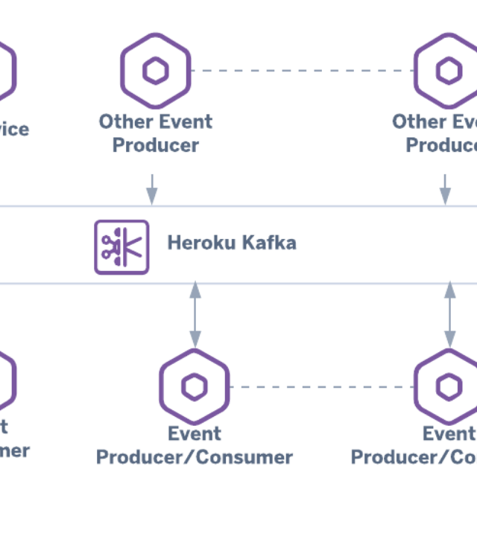
Dịch vụ Đơn hàng
Điều phối quy trình mua hàng tập trung.
Phát OrderPlacedEvent lên Kafka ngay khi đặt hàng thành công.
Resilience: @CircuitBreaker & @Retry khi gọi sang Inventory.
Tích hợp OpenAPI (Swagger) để kiểm thử API.

Slide 9


Chiến lược Dữ liệu
Database per Service
Nhất quán dữ liệu
Sử dụng 3 DB MySQL độc lập cho 3 dịch vụ: product_service_bt4, inventory_service_bt4, order_service_bt4.
Duy trì Eventual Consistency (Nhất quán sau cùng).
Luồng đặt hàng kết hợp REST (trừ kho) và Kafka (phát sự kiện) để hoàn tất quy trình.
Giảm thiểu sự phụ thuộc (coupling) giữa các domain nghiệp vụ.

Slide 10

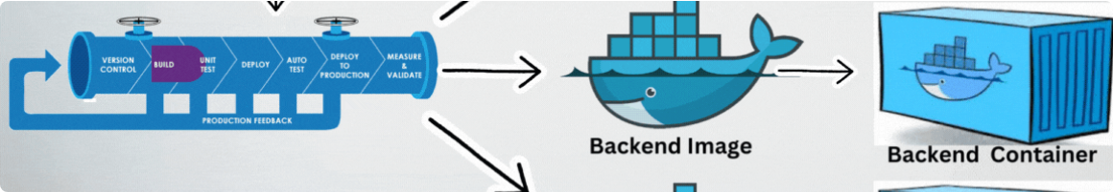
Triển khai & Docker
3
Đóng gói hệ thống
Sử dụng Docker Compose với quy trình multi-stage build.
Cơ sở dữ liệu độc lập
Khuyến nghị sử dụng Java 21 LTS để đảm bảo tính tương thích và ổn định lâu dài giữa mã nguồn và Docker container.

Slide 11
Đánh giá & Phát triển
Kết quả đạt được
Hướng hoàn thiện
Luồng nghiệp vụ liên thông giữa các service.
Đồng bộ Endpoint API kiểm tra tồn kho.
Hạ tầng hỗ trợ: Discovery, Messaging, Tracing.
Sửa mapping bảng dữ liệu cho Order Service.
Bổ sung bảo mật API Gateway & JWT.

Slide 12
KẾT LUẬN
Dự án đã hình thành khung xương vững chắc cho hệ thống Microservices.
Xin cảm ơn Thầy và các bạn đã lắng nghe!

